Slide 1
肥大型心筋症

Slide 2
肥大型心筋症とは？(定義)
明らかな誘因無く左室ないし右室心筋の肥大をきたす疾患をいう。
(高血圧等の心血管疾患による二次性肥大の除外が必要
ミトコンドリア病・Fabry病・糖尿病性心筋症は除外)
「心肥大に基づく左室拡張能低下」が基本病態。
心室中隔の肥厚に伴う左室流出路狭窄は全体の1/4程度に認めるとされる。
HOCM(Hypertrophic obstructive cardiomyopathy)
=安静時左室流出路圧較差30mmHg以上
心室中隔と僧帽弁/左室内と大動脈間で測定する。
Notes:
なぜミトコンドリア病とFabry病をあげているか→３のルールではないが、頻度が多くて、覚え安いといわれる３つをチョイス。
閉塞性肥大型心筋症；HOCM

Slide 3
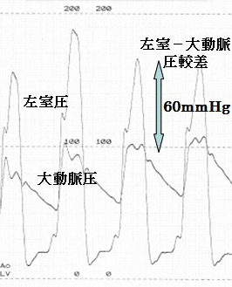
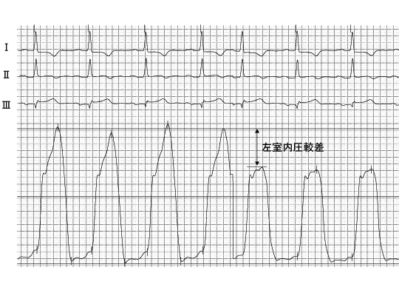
カテーテル引き抜き圧所見

Slide 4
特定心筋症 (原因のある心筋症)
1.虚血性
2.弁膜症
3.高血圧症性
4.炎症性(心筋炎、自己免疫性)
5.代謝性
内分泌疾患(甲状腺異常、副腎疾患、末端肥大症、褐色細胞腫、糖尿病など)
家族性蓄積症(Fabry病, pompe病など)
欠乏症(脚気、セレン欠乏症など)
アミロイドーシス(原発性、家族性、老人性など)
ヘモクロマトーシス
6.全身性疾患(サルコイドーシス、膠原病関連)
7.筋ジストロフィー(Duchenne型、Becker型)
8.神経・筋疾患(Freidreich症候群など)
9.過敏症・中毒症(アルコール、カテコラミン、アドリアマイシン、放射線性)
10.周産期心筋症
Circulation 1996;93;841-842改変
Notes:
なぜミトコンドリア病、Fabry病、糖尿病性心筋症をあげたかに関してですが、こちらのスライドがいわゆる誘因が明らかとなっている特定心筋症をまとめた表で、1996年にCirculationに発表されたもの。
特定心筋症としては、アミロイドーシス（１０万に1−１０人程度）や、サルコイドーシス（１０万に７．５−9）、アルコール性等の心筋症を想定しやすい。
これらの心筋症は肥大型心筋症を起こしうるが、拡張型や拘束型を呈する事も多いため、心筋の肥大を見た際には、アミロイドーシス、サルコイドーシスに加え、頻度と治療法からミトコンドリア・Fabry病を鑑別するとされる。
ミトコンドリア病に関しては、日本における拡張型心筋症と肥大型心筋症を含めた有病率は人口10万当たり40ない し50と推定され、疾患自体は比較的稀な病気とされている。（ミトコンドリア心筋症の正確な有病率は明らかではない。 難病情報センター）
しかし、ミトコンドリア病は、体内のミトコンドリアが一様に異常を来すわけでなく、MELASのような繰り返す脳卒中発作を起こす、主に脳細胞の障害を来すタイプ等の多種多様な症状をもつミトコンドリア病であり、何をもって発症とするかを決めることは困難で、例えば、ミトコンドリア心筋症のように慢性的に症状が進行し、当初は軽微な症状しかない方を含めるとさらにその数字は跳ね上がるものと推定されており、確認されている総数よりも多い可能性があるため、サルコイドーシスやアミロイドーシスに加え、考慮しておかなければならない疾患と考えられる。
また、ファブリー病（先天性のスフィンゴ糖脂質代謝異常症）もわが国での頻度は、まだ明らかでないが、たいへん稀な疾患と考えられており、欧米では40,000～117,000人に1人と推測されている。
これに対し、心ファブリー病は、典型的ファブリー病に比べて数多く存在し、鹿児島大学医学部・歯学部附属病院を受診した心臓肥大の男性患者さんの3%が心ファブリー病でした。また、海外においては、臨床的に肥大型心筋症と診断された男性患者さんのうち、英国人で4%、イタリア人で3%、スペイン人では0.9%が心ファブリー病であったことが報告されています。
さらに、最近行われた台湾での新生児に対するスクリーニングの結果、新生男児の1,250人～1,370人に1人がファブリー病であり、その80%以上に心ファブリー病で報告された遺伝子異常を認めることが明らかとなりました。これらの結果から、心ファブリー病は稀ではなく、心臓肥大の患者さんの中にこれまで考えられていたよりも高い頻度で存在すると推測されています。
Internet ;Fabry disease
また糖尿病性心筋症に関しては、インスリン不足により、細胞内へ糖が取り込まれないため、TGが遊離脂肪酸へと分解され、脂肪酸代謝中間物が心筋へ蓄積することや、糖尿病そのものの、微小循環障害、毛細血管障害、高血糖がカルシウムポンプを抑制されると言われている。大血管に異常が無いといって、DM性HCMでないとは言えない。

Slide 5
肥大型心筋症の病因
心筋サルコメア関連蛋白をコードする遺伝子変異が関与していると推定されている。
常染色体優性遺伝の家族内発症の例を半数以上で認め、遺伝病として考えられている。
孤発性も存在する。
優性変異蛋白質がサルコメアに取り込まれ、変異心筋がより低いCaイオン濃度に鋭敏に反応(Ca感受性増加)し、ATPが枯渇し、心筋が肥大・壊死・線維化する。
Notes:
先ほどの二次性心筋症や特発性心筋症を除外した上での、肥大型心筋症の発生機序に関しては、心筋サルコメア関連蛋白をコードする遺伝子を中心とした遺伝子変異の関与や、常染色体優性遺伝の家族内発症の例を半数以上で認める。孤発性も存在する。いまだ不明な点も多い。
----- 会議メモ (14/08/08 02:18) -----
遺伝子変異してできた変異タンパク質がサルコメアに取り込まれ、

Slide 6
AHA statement
Circulation 2006;113;1807-1816
Notes:
また海外の肥大型心筋症の定義も同様で2006年のAHAの分類では肥大型心筋症は遺伝性に分類。心筋が肥大して、拡張障害を来たし、かつ明らかな心筋症の誘因が無い場合を、遺伝的な素因に基づく肥大型心筋症と定義。
つまりHCMは遺伝病（または特発性）であり、その他の原因がある場合はHCMとは言わない。
臨床的に有名なASHやSamなどは心筋肥大の結果であり、必ずしも必要なし。

Slide 7
肥大型心筋症(その他)
日本に多い心尖部に肥大が限局するタイプは心尖部肥大型心筋症（apical hypertrophic cardiomyopathy）と呼ばれ、予後は他のHCMと同等ないし予後良好といわれている。
(J Cardiolo 37:161-178,2001 Am Heart J 108:351-359,1984)
5年生存率は90％、10年生存率は80％で、死因は心不全死(41%)、突然死(31％)、脳卒中死(11％)の順である。
(Blackwell,Maldan,massachusetts,2004,p121-131)
左室壁厚15mm以上と定義したHadaら、Maronらの調査によると10万人あたり170人の有病者が存在する。
3.5%でD-HCMへと進展し予後が悪い。
(Circulation 114:216-225,2006)
Notes:
なぜ心尖部に肥厚が限局するか→不明

Slide 8
肥大型心筋症（診断）
診断は特定心筋症が除外された原因不明の心筋疾患全てとなる。
特異的な臨床症状や身体所見が無いため、症状、心電図や心エコー所見等から総合的に判断する必要がある。
→診断に決定打がない。(除外的)
心室中隔壁/左室後壁厚＞1.3＝ASH
僧帽弁収縮期前方運動(＝SAM);HOCM示唆
心筋錯綜配列;心筋症一般でも見られる
※診断には必ずしも必要なし

Slide 9
症状
主に胸部症状と脳症状の2つに大別される。
①呼吸苦（拡張能の低下→心内圧充満→肺動脈圧上昇）
②狭心痛(肥大心筋に対する相対的供給血の低下、肥大した心筋に伴う冠最小動脈病変虚血、Spasmの合併等)
③動悸(心房細動や心室不整脈の合併)
④失神
⑤眼前暗黒感
Notes:
病態として、左室の内腔が狭小化しているのが誘因なため、前負荷・後負荷をへらす安易な二トロール処方は禁
受診のきっかけ；大多数が何かしらの症状で受診ないし、検診で心電図異常や胸部陰影の異常を指摘される。

Slide 10
身体所見
第4肋間胸骨左縁に駆出性心雑音（閉塞性）
心尖部にPansystolic murmur（MR合併例）
心尖拍動の増大
体位（前負荷・後負荷）に伴う心雑音の変化
心電図
左室肥大所見、異常Q波、ST-T異常、Giant negative T波、心室内伝導障害など。
所見は多様で非特異的。
Notes:
Valsalva法、起立、運動で心雑音が増強、蹲踞によって減弱。

Slide 11
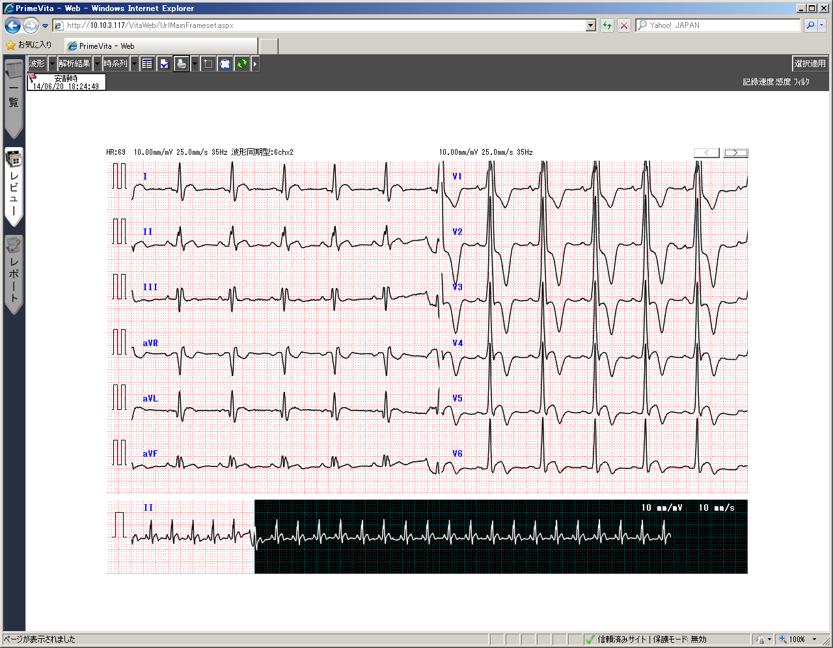
心電図
Notes:
左室肥大所見、異常Q波、ST-T異常、Giant negative T波、心室内伝導障害など。
所見は多様で非特異的。
QRS幅160msecと主に前胸部誘導で伝導障害を認め、陰性T波も認めた。
QTcの延長もHCMには認められ、５５０msec。
Wide-QRSである。V1でRR‘で、V6に大きなS波⇒CRBBBである。
◎ II, III, aVF で、左軸偏位を認める⇒２枝ブロックのパターン.
(完全右脚ブロック+左脚前枝ブロック のよくあるやつ)
◎ V3-6のあまりに高いR波～左室肥大を十二分に想起します。
◎ V3-4のしっかりした陰性T波(GNTに少し足りませんが)
肥大型心筋症を思わせますね。
HCM (Maron type-V)：心尖部肥大型心筋症なんですね。

Slide 12
エコー
心肥大所見
(左室壁厚＞15mm)
心室中隔壁/
左室後壁厚 ＞1.3＝ASH
僧帽弁収縮期前方運動
(＝SAM);HOCM示唆
左室流出路狭窄
安静時左室流出路圧較差30mmHg以上でHOCM
拡張能の評価
Notes:
2)左室内閉塞の評価
1ドプラ法
左室流出路を通過する高速血流はカラードプラ像のモ ザイクシグナルとして,また,連続波ドプラ法では,収 縮中期~後期にピークを有する駆出血流速波形として観 察される.簡易 Bernoulli 式を用いて,この駆出血流の 最高流速(V)より左室流出路圧較差(pressure gradient:Δ P)が推定でき(Δ P = 4V2)175),心臓カテ ーテル法で求めた圧較差と良好な一致を示す 176).左室 流出路血流速波形は僧帽弁逆流血流速波形と酷似する が,前者は大動脈弁開放時から大動脈弁閉鎖時まで,後 者は僧帽弁閉鎖から僧帽弁開放まで持続し,持続時間の 違いで鑑別する.しかし,両者の血流信号が重なり,鑑 別が困難な場合は high PRF(pulse repetition frequency) 法や経食道エコー法が役立つ.

Slide 13
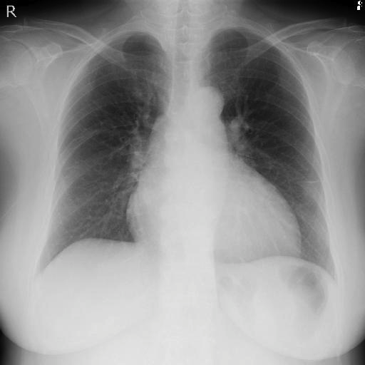
胸部Xp
CTRの拡大
肺門部血管陰影の増強
Notes:
CTRの拡大 CPR63%
肺門部血管陰影の増強等

Slide 14
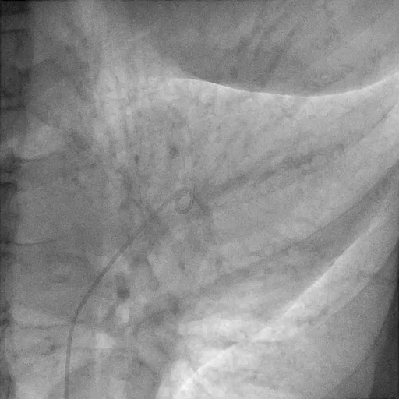
心臓カテーテル検査
虚血性心疾患(二次性)の除外
左室壁厚や壁運動、駆出率などを評価
拡張末期のスペード型左室内腔
EDP圧の上昇
左室内ないし流出路圧較差
Brockenbrough現象

Slide 15
その他
造影心臓CT
Perfusion MRI
ホルター心電図
運動負荷試験
Notes:
造影CTでは肥大した心臓が明らかに。
特に最近はMRIにて任意の断面で左室壁の評価をより正確に行う事が可能となっている。

Slide 16
①肥大型心筋症
（治療と予後に関して）
1101名のHCM患者のうち、HNCM828名、HOCM273名を約6.3年±6.2年で追跡し何が予後を規定したか評価した。
HCM関連死(心不全死・突然死・脳卒中死)に直接影響するのはHOCMが存在する事、40歳以上である事である。
(RR=2.0 P=0.001, RR=4.4 P＜0.001)
NYHAの程度や、心房細動の存在、心肥大の程度はHCM関連死の危険因子ではない。
(NEJM 2003;348 : 295-303)
→治療は閉塞の解除が主。
予防的にICDを挿入する事は効果が薄い事を示唆する。
Notes:
治療に関しては患者のQOLを高める事も非常に重要であるが、生命予後の改善も重要である。
そして生命予後を決定する因子を改善すれば、予後も改善すると考えられる。
こちらの論文はNEJMに２００３年に発表されたもので、HCMの予後に何が最も影響しているかを評価したもの。
1101名の患者のうち、HNCM828名、HOCM273名を約6.3年±6.2年で追跡し評価。
HCM患者1101名のうち、127名は(12％）経過中に死亡し、216名(20％)はNYHA3ないし4の心不全を発症している。
この追跡評価の結果、HCM関連死はHOCMかHNCMかかどうか、40歳以上かどうか、に左右され、自覚症状がNYHAⅢやⅣへ進展する事や、左室の内圧が30−49→50−69→70−へと進展する事、期間中にPafないしChronic Afを発症する事は突然死のリスクにあたらないと判明。（Pafがあるかどうかは重要であるが、HOCMによりPafが出現したかどうかが重要であり、HOCMでなくてPafが出現した場合は一般的なPafと同じであり、HCM関連死のリスクとはならない。）

Slide 17
HCMの治療
左室内に圧差が無く、症状も無い場合
・治療の適応はContraversial.(突然死の予防が主)
突然死のリスク(①失神②心停止の既往③心室頻拍の既往④家族歴⑤運動負荷に伴う血圧低下⑥心筋肥大；壁厚＞30mm、左室流出路較差＞50mmHg)が2つ以上あれば加療を開始する。
(Eur Heart J 2003;24:1965-1991 日本循環器ガイドライン）
・突然死の低リスク群を示した表もあり。
Notes:
突然死の低リスク群を示した表も存在しており、逆に突然死のリスクが少ないからあえて治療介入を行わないという説明も可能。
適応は,薬物治療に抵抗性の心不全(NYHA II m ~IV),狭心症状または失神があり,かつ安静時ま たは薬物負荷時の左室内圧較差が 30mmHg 以上である こと 186)に加えて中隔壁肥厚が 15mm 以上あること,左 室駆出率が 40%以上であることなど 423),424)が基準として 用いられ実施されている.

Slide 18
HCMの治療
2. 症状がある場合
HCMで左室内の圧差はないが、症状がある場合にはB-blocker,Ca-blocker,Na-channel blockerを投与する。
Ca-blockerは末梢血管の拡張→心拍出量の上昇をもたらすため注意が必要。
※HOCMの場合や圧較差が高度である場合、ACEiやARBは、体液貯留減少→1回拍出量の減少→心拍数の増加→循環血液量の低下；禁

Slide 19
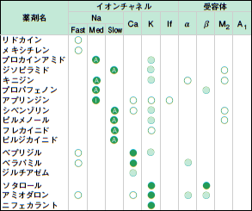
②一部のIa抗不整脈薬がHOCMの加療に有効である理由は？
理屈ではNa/Ca交換輸送隊を抑制+Caチャネルを抑制する→細胞内のCaチャネルを強力に抑制。
上記以外に有効性に関した記載発見できず。
Ia群でCaチャネルを抑制→アプリンジン・シベンゾリンのみ
ジソピラミドはCaチャネルの抑制なし？
Notes:
記録を見るに、HCMでPafが出現し、Pafに対し上記薬剤を使用したところ、左室の拡張障害が改善した、狭窄が改善したという内容。
Pafに大しては心抑制作用の少ないIntermediate typeの抗不整脈薬の投与が推奨。
シシリアン・ガンビット分類

Slide 20
HCMの治療
3. HOCMの場合
まずは薬物治療を行う。
薬物抵抗性があり、安静時圧較差50mmHg
(負荷時圧較差100mmHg)かつNYHAⅢ−Ⅳ度程度ある場合は外科的心筋切除、（経皮的中隔心筋焼却術(PTSMA)、DDD pacemaker）を考慮する。
Notes:
左室流出路圧較差 左室内圧較差は,透視下に左室心尖部,体部,大動脈 弁下部,大動脈の圧を順次に記録する引き抜き圧曲線, あるいは左室圧─大動脈圧の同時記録により求められ る.左室流出路閉塞は,安静時あるいは薬剤負荷や運動 負荷により 30mmHg 以上の左室流出路圧較差がみられ た場合と定義され 185),経皮的中隔心筋焼灼術の適応基 準となっている 186).収縮期圧較差を有する症例の大動 脈圧波形は急峻な立ち上がりの後,駆出早期にスパイク を形成後下降し,再び弧状ないしドーム状に上昇し二峰 性(spike-and-dome 型)となる.また,左室流出路狭窄 を有する症例に右室流出路狭窄を認めることもある 187). 心室性期外収縮後の心拍で,長い代償性休止期により前 負荷が増大し,左室収縮力が増大することにより左室流 出路圧較差が増加するため大動脈圧が低下する Brockenbrough現象は,HOCMに特徴的である188).安 静時の左室流出路閉塞は,肥大型心筋症患者における心 不全症状への進行や死亡に対する独立した予測因子である
流入路と流出路に肥大があれば圧格差が生じている

Slide 21
DDD pacemakerは有効か？
内服に対する治療抵抗性HOCM患者にDDDpacingが有効であるとの報告がある。
(Lancet 339: 1318-1323,1992
Circulation 85:2149-2161,1992など)
Vペーシングにより心室中隔とM弁前尖の接近を減少させる。(流出路狭窄の軽減が目的)
同じ脈拍数でもAV間隔を至適(100msec)に変更すれば、50msecや150msecと比べ収縮様式が変わり、LVPGの減少を起こすというもの。
患者を選ぶ,適応が少ない。(Circulation 99 :2927-2933,1999)
効果は否定的とも。(J Am Coll Cardiol 34 :191-196,1999)
Notes:
心尖部がまず収縮し、心基部の収縮が遅れる、結果、中隔の壁運動は低下し、流出路の狭窄が軽減する。
※AV間隔が短すぎると、充満不十分となり増悪する。
a small subset (12%) ≥ 65 years of age showed a clinical response, suggesting that DDD pacing could be a therapeutic option for some elderly patients.

Slide 22
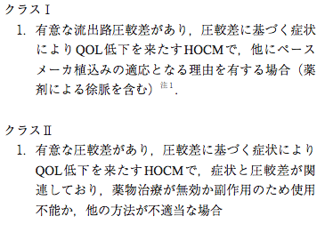
DDD pacemakerは有効か？
適応は高齢、心臓手術の既往あり、開心術が適当でないor希望しない場合に限る。
ICD植え込みの際の利用は否定されていない。
ACC/AHA/NASPEではclassⅡb(Favor but unknown)
基本は外科的切除。
合併症が少ない事、理論上常に心室PacingであればLVPGは減少する点が魅力。
日本循環器学会 ガイドラインより
Notes:
心尖部がまず収縮し、心基部の収縮が遅れる、結果、中隔の壁運動は低下し、流出路の狭窄が軽減する。
※AV間隔が短すぎると、充満不十分となり増悪する。

Slide 23
経皮的中隔心筋焼却術(PTSMA)
適応は①NYHAⅡm-Ⅳの心不全②狭心症症状または失神のエピソードがあること③安静時または薬剤負荷時圧較差30mmHg以上④中隔壁15mm以上⑤EF40％以上(外科的切除より適応は緩め)
(日本循環器ガイドラインより)
日本に導入されて10年程度とEvidenceに乏しく、QOLを改善させる治療と認識されている。(生命予後改善効果は定かではない)
HCMが進行し、左室全体が肥厚する前の、大動脈下に肥厚が局在している状態が最も良い適応。(大動脈弁直下に限局したASHによる狭窄以外は理論的に無効である。)

Slide 24
経皮的中隔心筋焼却術(PTSMA)
17%−27%の患者で完全房室ブロックを発症し、恒久的ペースメーカー挿入となっている。1−4%死亡している。
(Eur Heart J20: 1342-1354,1999 N Engl J Med 347 :1326-1333,2002)→PPM自体はHCMの治療である。
左室内圧較差の再上昇・症状再発に対する再PTSMAは2006年の本邦のPTSMA全国調査で施行例全体の5−15％に対し施行。初回PTSMAと同様に有効。
繰り返し行う事が可能、手技が普遍的。
全周性のタイプでは無効、長期のエビデンスはない。
※Class Ⅰ適応は現時点ではなし。

Slide 25
心室中隔切除術(外科的)
安静時圧較差50mmHg(負荷時圧較差100mmHg)かつNYHAⅢ−Ⅳ度程度ある場合と適応はやや厳しめ。
僧帽弁閉鎖不全症を併発している事が多く、弁置換ないし弁形成と同時に行われる。(単独32％、+弁形成または弁置換26%、+弁置換または弁形成+CABG12%) Cleveland clinic detaより
1960年代から行われており、豊富なEvidence.
→HCM加療のGold standardとされる。
Notes:
とはいえ、日本でも年間50−60件程度でかつ 8 割 が大動脈弁または僧房弁置換術に対し追加実施した例で あり,純粋な中隔心筋切開切除術は極めて少ない

Slide 26
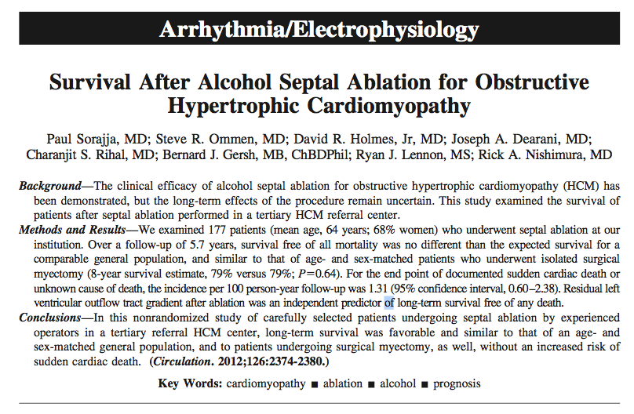
PTSMA vs 心室中隔切除術
米国のHOCM患者177名（平均年齢64歳、女性68％）を対象。平均5.7年間のfollow。
PTSMA施行後の8年後の生存率79.4％で、米国の一般的な8年後の生存率79％や、比較対象の177例の心筋切除術群と比べ79.0％と有意な差は認められなかった。(P=0.64)
100人/年での突然死発生率も1.31であった。
Circulation. 2012;126:2374-2380.
Notes:
アルコール中隔心筋焼却術後の長期成績を評価。
米国のHOCM患者177名（平均年齢64歳、女性68％）を対象。平均5.7年間の経過観察。
PTSMA施行後の8年後の生存率は79.4％で、米国の一般的な8年後の生存率79％や、比較対象の年齢・性別をマッチさせた177例の心筋切除術群と比べ79.0％と有意な差は認められなかった。100人/年での突然死発生率も1.31であった。(年間あたり1.31名の突然死)
PTSMAは突然死を増加させる事無く、一般人口や、心筋切除術群と同様に安全であるとされた。

Slide 27
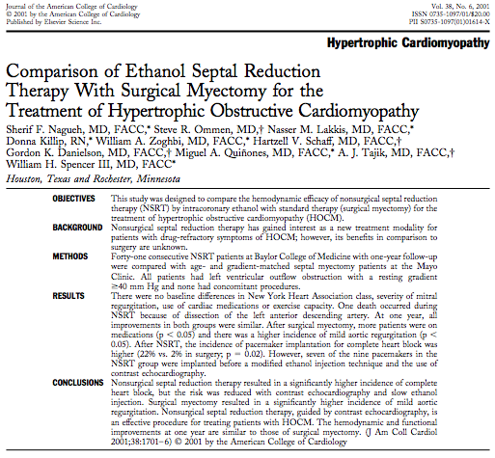
PTSMA vs 心室中隔切除術
・米国のHOCM患者41名にPTSMAと心室中隔切除術とを行った際の１年間の予後の検討を行っている。
・術後の改善事項には両者の間で差は無かった。
・心室中隔切除群でmild AR発症したものが多かった。
(11名(27%)P＜0.05)
・PTSMA群ではPPMを必要としたものが多かった。(22％ vs 2% P=0.02)
・術後の薬剤の必要性ではPTSMA群でβ−blocker76%→17% Ca-blocker 46%→2%
・心室中隔切除群では63%→59％、44%→20％(P＜0.05)
J Am Coll Cardiol 2001;38:1701-6
Notes:
米国のBaylor College of MedicineでPTSMAを行った41名をMayoクリニックで行った41名と年齢・圧較差で補正し評価。
HOCMは圧較差40mmHgと定義。
PTSMA群ではPPMを必要としたものが多かった。(22％ vs 2% P=0.02)しかし、7/9名であらかじめPPM挿入している経緯あり、本当にPMが必要であったかの記載ははっきりしない。
----- 会議メモ (14/08/08 07:01) -----
改善事項とは左室内圧較差、NYHA、失神、運動耐用性、エコーでのDdDs,EFなど

Slide 28
PTSMA vs 心筋切除術 まとめ
米国からの両者の比較検討では、PTSMAの治療が外科的切除の治療効果に近づきつつあり、65歳以上ではPTSMAを65歳未満では外科的切除を推奨される様になった。
(全体の死亡に差は無く、65歳未満では心筋切除術の方が有意に有効であったが、65歳以上では同等。Circulation 2008; 118: 131-139)
日本でのガイドラインでは適応や推奨度も異なっており、今後の動向に注意。

Slide 29
③HCM患者のsmall vessel diseaseの合併は予後を悪化させるか？
HCM患者では肥大した心筋による酸素需要の増加と、相対的な酸素供給の低下から、心内膜下の心筋虚血が引き起こされる。
左室の弛緩障害や左室充満圧の上昇、心筋の変性から拡張期の冠血流が低下し、予後規定因子としての微小循環障害が調査されている。
(J Am Coll Cardiol 47(5):1043-1048,2006)
冠血流予備能の低下は肥大の無い部分でも認められ、機序として微小循環障害が考えられている。

Slide 30
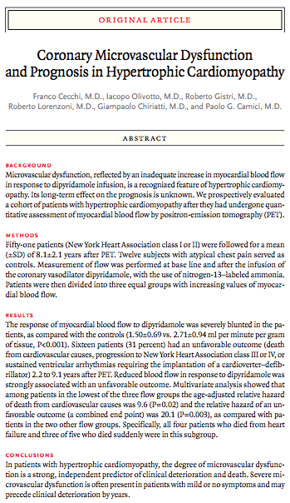
肥大型心筋症における微小循環障害の評価と予後
・イタリアの51名(NYHAⅠ−Ⅱ)のHCM患者を対象。
・Dipyridamole 負荷後のPET撮影にてLowest(0.59−1.11ml/min/g)
Midlle(1.13-1.57ml/min/g)
Highest(1.62-3.77ml/min/g)
の3群のMyocardial blood flow(MBF)に振り分け、8.1年±2.1年の追跡コホート調査を行った。
・Lowestはその他２群と比較し、心血管死亡率の上昇(RR9.6 P=0.02)、また心房細動の合併、Dd、Dsの拡大、EFの低下傾向にあった。
・微小循環障害は左室リモデリングの予測因子となり得、今後のD-HCMの予測因子となりうる可能性がある。
Notes:
これはJ Am Coll Cardiol 47(5):1043-1048,2006に出たもので、肥大型心筋症における微小循環障害の評価と予後に関して調査したもの。
正常な冠動脈ではジピリダモール負荷時に冠動脈血流量が増加する事は知られており、HCM患者では安静時心筋血流は保たれているが、負荷時の反応が乏しい事が知られている。
PETは微小循環障害を定量化することができるため、今回、筆者らは51名のHCM患者にジピリダモール負荷時の心筋血流の組織あたりの血流を21名の胸痛を主訴に対しジピリダモール負荷を行ったコントロール群と比較し評価を行った。
16名(31%)の患者で死亡、NYHAⅢ−Ⅳへの進展、心室性不整脈の発症を認め、PET撮影後から2.2年−9.1年でDefibrillator挿入が必要となった。
Dipyridamole 負荷後の心筋血流の低下はHCMリモデリングや収縮障害の予測因子とされており、Lowest群ではその後の死亡率が有意に高かった。
微小循環障害は左室リモデリングの予測因子となり得、今後のD-HCMの予測因子となりうる可能性がある。
・一方で狭心痛やHOCM、壁肥厚とMBFは無関係であった。

Slide 31
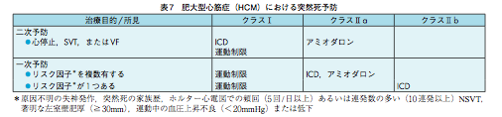
HCMの治療(その他)
塞栓症→発作性心房細動発症確認後に抗凝固・抗不整脈薬投与する。
(リスクが高いからといって予防的投与は行わない。)
ICDに関しても基本的に発症を認めてから。
→後手に回る事が多い？
具体的なF/Uに関しての記載ははっきりせず。
先生方は外来でどのように診察されていますか？
Notes:
わかっていることとして、HOCMが予後を悪くする、早期に発見し、種々の加療を行う事で、生存率は改善する。
閉塞を疑う所見→エコーでのSAMや、駆出性雑音、失神等のエピソードにたよらざるを得ない？
閉塞を疑い、カテーテルないし、ニトロ、DOB負荷エコーを行うタイミングは？

Slide 32
52.ミトコンドリア病
1.主要項目 (1)主症候
1 進行性の筋力低下、又は 外眼筋麻痺を認める。
2 知的退行、記銘力障害、痙攣、精神症状、失語・失認・失行、痙攣、強度視力低下、
一過性麻痺、半盲、・皮質盲、ミオクローヌス、ジストニア、小脳失調などの中枢神
経症状のうち、1つ以上を認める。
3 心伝導障害、心筋症などの心症状、糸球体硬化症、腎尿細管機能異常などの腎症状、
強度の貧血などの血液症状、中等度以上の肝機能低下などの肝症状のうち、1つ以上
を認める。 (2)検査・画像所見
1 安静臥床時の血清又は髄液の乳酸値が繰り返して高い、又は MRスペクトロスコピー で病変部に明らかな乳酸ピークを認める。
2 脳CT/MRIにて、梗塞様病変、大脳・小脳萎縮像、大脳基底核、脳幹に両側対称性の 病変等を認める。
3 筋生検 又は 症状のある臓器でミトコンドリアの形態異常を認める。 なお、必要に応じて、以下の検査を行った場合
4 ミトコンドリア関連酵素の欠損又はコエンザイムQ10などの中間代謝物の欠乏を認め
る。
5 ミトコンドリアDNAの質的、量的異常、またはミトコンドリア関連核遺伝子変異を認
める。
2.参考事項 (1)病理検査
特異度が高い。筋病理における、赤色ぼろ線維(ゴモリ・トリクローム変法染色における RRF: ragged-red fiber)、高SDH活性血管(コハク酸脱水素酵素におけるSSV:strongly SDH-reactive blood vessel)、シトクロームc酸化酵素欠損線維、電子顕微鏡によるミト コンドリア形態異常、さらに骨格筋以外でも症状のある臓器・組織の病理学的検索で、明 らかなミトコンドリア形態異常を認める。
(2)酵素活性・生化学検査 特異度が高い。罹患組織や培養細胞を用いた酵素活性測定で、電子伝達系、ピルビン酸代 謝関連 及び TCAサイクル関連酵素、脂質代謝系関連酵素などの活性低下(組織:正常 の 20%以下、培養細胞:正常の 30%以下)やコエンザイム Q10 などの中間代謝物の欠乏 を認める。
(3)DNA 検査
特異度が高い。病因的と報告されているミトコンドリア DNA の質的異常である欠失・重複、 点変異(MITOMAP: http://www.mitomap.org/を参照)や量的異常である欠乏状態(正常の 20%以下)があること、もしくは、ミトコンドリア関連核遺伝子の変異を認める。
(4)心症状の参考所見
心電図で、房室ブロック、脚ブロック、WPW 症候群、心房細動、ST-T 異常、心房・心室負 荷、左室側高電位、異常 Q 波、左軸偏位を認める。
心エコー図で、 拡張型心筋症様を呈する場合は左心室径拡大と駆出率低下を認める。肥 大型心筋症様を呈する場合は左室肥大を認める。拘束型心筋症様を呈する場合は心房の拡 大と心室拡張障害を認める。
心筋シンチグラムで、MIBI 早期像での取り込み低下と洗い出しの亢進、BMIPP の取り込み
亢進を認める (5)腎症状の参考所見
蛋白尿(試験紙法で 1+(30 mg/dl)以上)、血尿(尿沈査で赤血球 5 /HPF 以上)、汎ア ミノ酸尿(正常基準値以上)を認める。
血中尿素窒素の上昇(20 mg/dl 以上)、クレアチニン値の上昇(2 mg/dl 以上)を認める。 腎生検で、糸球体硬化像や尿細管変性を認める。
(6)血液症状の参考所見
強度の貧血(Hb 6 g/dl 以下)、もしくは汎血球減少症(Hb 10 g/dl、白血球 4000/μl 以 下、血小板 10万/μl以下)を認める。
(7)肝症状の参考所見
中等度以上の肝機能障害(AST,ALT が200 U/L 以上)、血中アンモニア値上昇(正常基準 値以上)を認める。
(8)乳酸値
安静臥床時の血中乳酸値、もしくは髄液乳酸値が繰り返して、2 mmol/L (18 mg/dl ) 以 上である、又は MR スペクトロスコピーで病変部に明らかな乳酸ピークがある。
3.ミトコンドリア病の診断 確実例:(1)1から3のうち1項目以上を満たし、かつ(2)1から5のうち、2項目以上
を満たすもの(計3項目必要)
疑い例:(1)1から3のうち 1 項目以上を満たし、かつ(2)2から5のうち、1項目以上
を満たすもの(乳酸値は非特異的であるので1は除く)(計2項目必要)
注意 画像検査については、放射線科による読影レポートを添付すること 病理検査については、病理科による病理診断レポートを添付すること

